Slide 1
해달 바이브코딩 기초반
VIBE CODING 기초
1차시
오리엔테이션 & AI 개발 환경 구축
분반 소개 · Antigravity 실습 · 개발 환경 셋팅
  해달 교육운영진 허진수
문의: 단톡방
Notes:
안녕하세요, 여러분! 바이브코딩 기초반에 오신 걸 환영합니다.
저는 이번 학기 기초반을 맡은 해달 교육운영진 허진수입니다.
오늘은 1차시로, 100분 동안 세 가지를 함께 해 볼 거예요.
먼저 분반 소개를 하고, Antigravity로 간단한 실습을 한 뒤, 각자 노트북에 개발 환경을 셋팅합니다.
셋팅이 빨리 끝나면 수업도 일찍 마칠 수 있어요.
오늘 하루는 부담 갖지 말고, 모르는 건 바로 물어보면서 즐겁게 따라와 주세요.
궁금한 점은 언제든 단톡방에 남겨 주세요. 그럼 시작해 볼까요?

Slide 2
해달 바이브코딩 기초반
INDEX
1
Vibe Coding 분반 소개
2
Antigravity 소개 & 실습
1차시 수업 순서 (100분)
3
개발 환경 셋팅
4
마무리 & 질의응답
- 2 -
Notes:
오늘 수업은 이렇게 네 파트로 진행됩니다.
첫 번째는 바이브코딩 분반 소개로, 한 학기 동안 무엇을 배우는지 이야기해요.
두 번째는 Antigravity 소개와 실습이에요. 직접 자기소개 페이지를 만들어 봅니다.
세 번째는 개발 환경 셋팅으로, 필요한 프로그램을 설치하고 점검해요.
마지막 네 번째는 마무리와 질의응답입니다.
파트 사이사이에 쉬는 시간이 있으니 부담 갖지 않으셔도 돼요.
순서대로 하나씩 진행할 테니, 지금은 흐름만 가볍게 봐 두시면 충분해요. 그럼 첫 번째 파트로 가 볼게요.

Slide 3
해달 바이브코딩 기초반
PART 01
분반 소개
오리엔테이션 · 8차시 커리큘럼 · 학기 목표
⏱ 교육 시간 20분
  해달 교육운영진 허진수
문의: 단톡방
Notes:
그럼 첫 번째 파트, 분반 소개부터 시작하겠습니다.
이 파트는 약 20분 정도 진행돼요.
바이브코딩이 무엇인지, 앞으로 8차시 동안 어떤 내용을 배우는지 먼저 살펴볼 거예요.
그리고 이번 학기에 우리가 함께 이루고 싶은 목표와, 수업을 어떻게 따라오면 좋은지도 알려 드릴게요.
처음 듣는 용어가 나와도 괜찮아요. 오늘은 전체 그림만 가볍게 잡는다고 생각해 주세요.
코딩을 전혀 몰라도 따라올 수 있도록 천천히 진행하겠습니다.
그럼 먼저 오늘 하루의 시간표부터 확인해 볼게요.

Slide 4
오늘의 시간표
해달 바이브코딩 기초반
파트 | 시간 | 내용
① 분반 소개 | 19:00 ~19:20 | 오리엔테이션, 8차시 커리큘럼, 학기 목표 → 🍵 10분 휴식
② Antigravity | 19:30 ~19:50 | 도구 소개, 자기소개 페이지 만들기 실습 → 🍵 10분 휴식
③ 환경 셋팅 | 20:00 ~20:30 | Antigravity 2.0 · IDE 설치 확인, Claude · Codex CLI (선택)
④ 마무리 | 20:30 ~20:40 | 질의응답, 다음 수업 안내 (셋팅이 끝나면 일찍 끝!)
- 4 -
Notes:
먼저 오늘의 시간표를 보여 드릴게요.
19시부터 20분 동안 분반 소개를 하고, 10분 쉬어 갑니다.
19시 30분부터는 Antigravity를 소개하고 자기소개 페이지를 만드는 실습을 해요.
다시 10분 쉬고, 20시부터 30분 동안 개발 환경을 셋팅합니다.
마지막 10분은 질의응답과 다음 수업 안내예요.
20~30분 수업하고 10분 쉬는 방식이라 집중하기 좋을 거예요. 셋팅이 다 끝나면 일찍 마칩니다!
지금은 시간 흐름만 기억해 두시면 돼요. 그럼 바이브코딩이 무엇인지부터 알아볼게요.

Slide 5
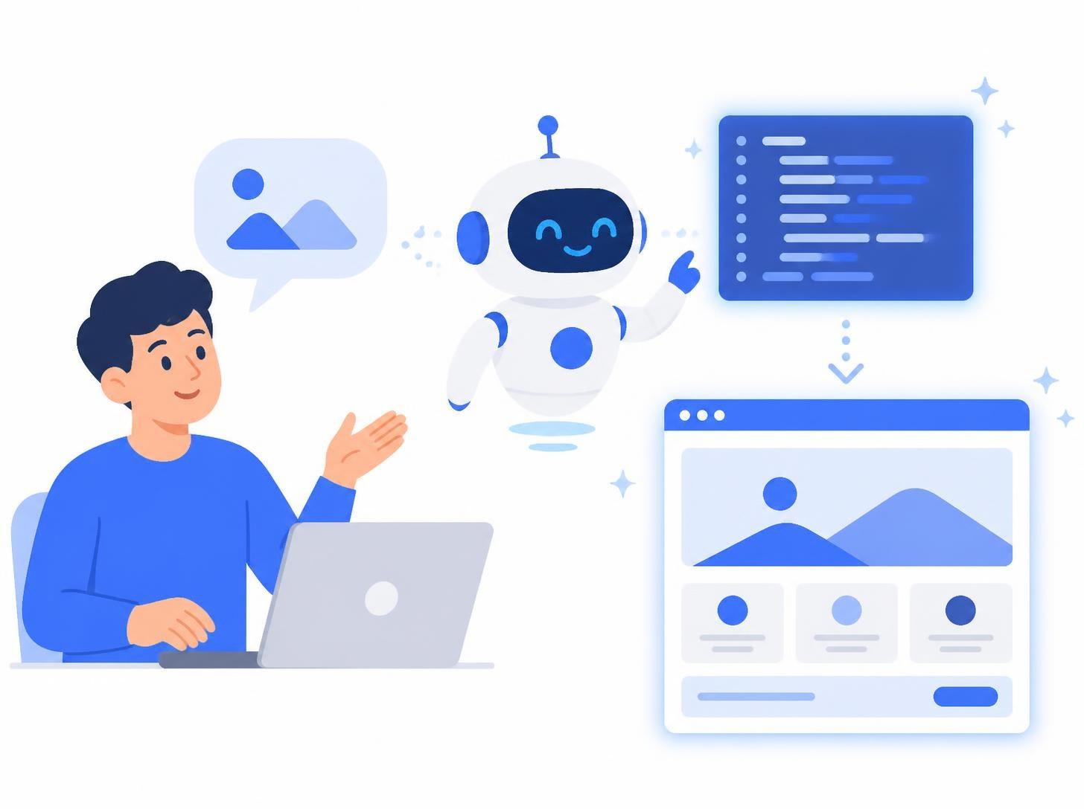
바이브코딩이란?
해달 바이브코딩 기초반
말로 만드는 코딩
① 만들고 싶은 것을 말로 설명하는 과정
② AI가 코드를 대신 작성하는 과정
③ 결과를 보고 다시 말로 고치는 과정
코딩 문법을 몰라도 시작 가능
핵심은 '무엇을 원하는지' 설명하는 힘
2025년 A. Karpathy가 만든 용어
- 5 -
Notes:
그럼 바이브코딩이 무엇인지부터 알아볼게요.
바이브코딩은 한마디로 '말로 만드는 코딩'입니다.
2025년에 OpenAI 공동창업자였던 안드레이 카르파시가 처음 쓴 용어예요.
과정은 세 단계예요. 만들고 싶은 것을 말로 설명하면, AI가 코드를 대신 작성하고, 우리는 결과를 보고 다시 말로 고칩니다.
그래서 코딩 문법을 몰라도 시작할 수 있어요.
핵심은 '내가 무엇을 원하는지' 정확히 설명하는 힘입니다.
오늘 실습에서도 바로 이 방식으로 자기소개 페이지를 만들어 볼 거예요. 다음 장에서 예전 코딩과 비교해 볼게요.

Slide 6
예전 코딩 vs 바이브 코딩
해달 바이브코딩 기초반
구분 | 예전 코딩 | 바이브 코딩
코드는 누가? | 사람이 직접 | AI가 대신 작성! 사람은 말로 설명
필요한 것 | 문법 암기 | 원하는 결과를 정확히 설명하는 능력
막혔을 때 | 검색 · 책 | AI에게 바로 질문! "이 에러 왜 나?"
나의 역할 | 작성자 | 기획자 + 검토자! 결과를 확인하고 방향을 잡기
- 6 -
Notes:
예전 코딩과 바이브코딩을 비교해 볼게요.
예전에는 사람이 문법을 외워서 코드를 직접 썼고, 막히면 검색하거나 책을 찾아봤어요.
바이브코딩에서는 AI가 코드를 대신 쓰고, 막히면 "이 에러 왜 나?" 하고 AI에게 바로 물어봅니다.
그래서 우리의 역할도 '작성자'에서 '기획자 겸 검토자'로 바뀌어요.
다만 AI도 틀릴 수 있으니, 결과를 꼭 직접 눈으로 확인하는 습관이 중요합니다.
이 '확인하는 습관'이 이번 학기 내내 가장 중요한 기본기예요. 다음은 8차시 동안 무엇을 배우는지 로드맵을 볼게요.

Slide 7
8차시 로드맵 ①
해달 바이브코딩 기초반
1차시 · 오늘!
2차시 · Markdown
오리엔테이션
문서 작성 문법 실습
개발 환경 구축 · Antigravity
Markdown vs HTML
1~4차시
3차시 · 엔지니어링
4차시 · LLM
프롬프트 · 컨텍스트
LLM 개요 · 프롬프트 보안
하네스 · 루프 엔지니어링
LLM 에이전트의 이해
- 7 -
Notes:
이제 8차시 로드맵을 살펴볼게요. 먼저 1~4차시입니다.
오늘 1차시는 오리엔테이션과 개발 환경 구축이에요.
2차시에는 AI와 소통할 때 가장 많이 쓰는 문서 형식인 Markdown을 배우고, HTML과 비교해 봐요.
3차시는 AI에게 잘 부탁하는 법, 즉 프롬프트와 컨텍스트, 하네스 엔지니어링을 다룹니다.
4차시에는 LLM이 무엇인지, 그리고 LLM 에이전트가 어떻게 동작하는지 이해해 봐요.
전반부는 도구와 기초 개념을 다지는 시간이에요.
그럼 이어서 후반부인 5~8차시를 살펴볼게요.

Slide 8
8차시 로드맵 ②
해달 바이브코딩 기초반
5차시 · RAG
6차시 · Skill & MCP
RAG 개념 (검색 + 생성)
Skill · MCP의 이해
LangChain 기초 실습
나만의 Skill 만들기
5~8차시
7차시 · 배포
8차시 · 미니 프로젝트
클라우드 (GCP · AWS)
내 아이디어를 직접 구현
Vercel · Railway로 배포
결과 공유 → 해커톤 준비!
- 8 -
Notes:
다음은 5~8차시, 후반부입니다.
5차시에는 내 자료를 찾아서 답하는 AI인 RAG를 배우고, LangChain으로 간단히 실습해요.
6차시는 AI에게 도구를 연결하는 Skill과 MCP를 배우고, 나만의 Skill을 만들어 봅니다.
7차시에는 만든 서비스를 인터넷에 올리는 배포를 다뤄요. Vercel이나 Railway를 사용합니다.
마지막 8차시는 내 아이디어를 직접 구현하는 미니 프로젝트로, 해커톤 준비까지 이어져요.
후반부는 실제로 동작하는 AI 서비스를 만들어 보는 시간이에요.

Slide 9
이번 학기 목표
해달 바이브코딩 기초반
STEP 1
환경 구축
STEP 2
AI 이해하기
STEP 3
직접 만들기
Antigravity로
나만의 AI 개발 환경
완성하기
LLM · RAG · MCP
핵심 개념을
내 말로 설명하기
미니 프로젝트로
해커톤 아이디어
구현해 보기
- 9 -
Notes:
그럼 이번 학기 목표를 정리해 볼게요. 목표는 세 단계입니다.
STEP 1은 환경 구축이에요. Antigravity로 나만의 AI 개발 환경을 완성합니다.
STEP 2는 AI 이해하기예요. LLM, RAG, MCP 같은 핵심 개념을 내 말로 설명할 수 있게 되는 거죠.
STEP 3은 직접 만들기입니다. 미니 프로젝트로 해커톤 아이디어를 구현해 봐요.
코딩 실력 자체보다 'AI와 함께 무언가를 만들어 본 경험'을 얻는 게 가장 큰 목표예요.
이 목표를 위해 어떻게 공부하면 좋을지 알려 드릴게요.

Slide 10
어떻게 공부할까?
해달 바이브코딩 기초반
핵심 원칙
코드를 외울 필요는 없어요!
AI에게 잘 설명하고, 결과를 확인하는 연습이 전부입니다.
TIP 01
TIP 02
TIP 03
직접 따라 하기
AI에게 묻기
결과 공유하기
보기만 하면 안 늘어요.
수업 중 꼭 같이 입력!
모르면 바로 질문
"이 코드 쉽게 설명해줘"
만든 걸 단톡방에 공유
서로 보고 배우기
- 10 -
Notes:
그렇다면 어떻게 공부하면 좋을까요? 핵심 원칙은 코드를 외울 필요는 없다는 거예요.
첫 번째 팁, 직접 따라 하기. 보기만 하면 실력이 늘지 않으니 수업 중에 꼭 같이 입력해 보세요.
두 번째 팁, AI에게 묻기. 모르면 "이 코드 쉽게 설명해줘" 하고 바로 질문하면 돼요.
세 번째 팁, 결과 공유하기. 만든 걸 단톡방에 올리면 서로 보고 배울 수 있어요.
AI에게 잘 설명하고, 결과를 확인하는 연습이 전부예요. 부담 갖지 말고 하나씩 따라와 주세요.
이 세 가지만 지켜도 충분합니다.

Slide 11

쉬는 시간
해달 바이브코딩 기초반
10분 쉬어 갈게요!
19:30에 다시 시작합니다
Antigravity 2.0이 아직 설치 안 된 분은 이 시간에 설치해 주세요!
다음 파트에서 바로 실습합니다.
Notes:
자, 첫 번째 파트가 끝났습니다. 10분 쉬어 갈게요.
19시 30분에 다시 시작합니다.
다음 파트에서는 Antigravity 2.0으로 바로 실습을 진행해요.
그래서 아직 Antigravity 2.0을 설치하지 못한 분은 이 쉬는 시간에 설치해 주시면 좋겠어요.
설치하다 막히면 편하게 손을 들어 주세요. 운영진이 돌아다니면서 도와드릴게요.
물도 한 잔 드시고, 편하게 쉬다 오세요!
쉬는 동안 옆자리 분과 인사를 나눠 보셔도 좋아요. 19시 30분에 Antigravity 파트로 다시 만나요.

Slide 12
해달 바이브코딩 기초반
PART 02
ANTIGRAVITY
도구 소개 · 2.0 vs IDE · 자기소개 페이지 실습
⏱ 교육 시간 20분
  해달 교육운영진 허진수
문의: 단톡방
Notes:
다시 시작하겠습니다. 두 번째 파트는 Antigravity예요.
이 파트도 약 20분 동안 진행합니다.
Antigravity는 앞으로 8차시 내내 우리가 사용할 메인 도구예요.
먼저 Antigravity가 어떤 도구인지 소개하고, Antigravity 2.0과 IDE가 어떻게 다른지 비교해 볼게요.
그다음에는 직접 나만의 자기소개 페이지를 만들어 보는 실습을 합니다.
오늘의 첫 번째 바이브코딩이에요. 기대해 주세요!
그럼 먼저 Antigravity가 어떤 도구인지부터 알아볼게요.

Slide 13
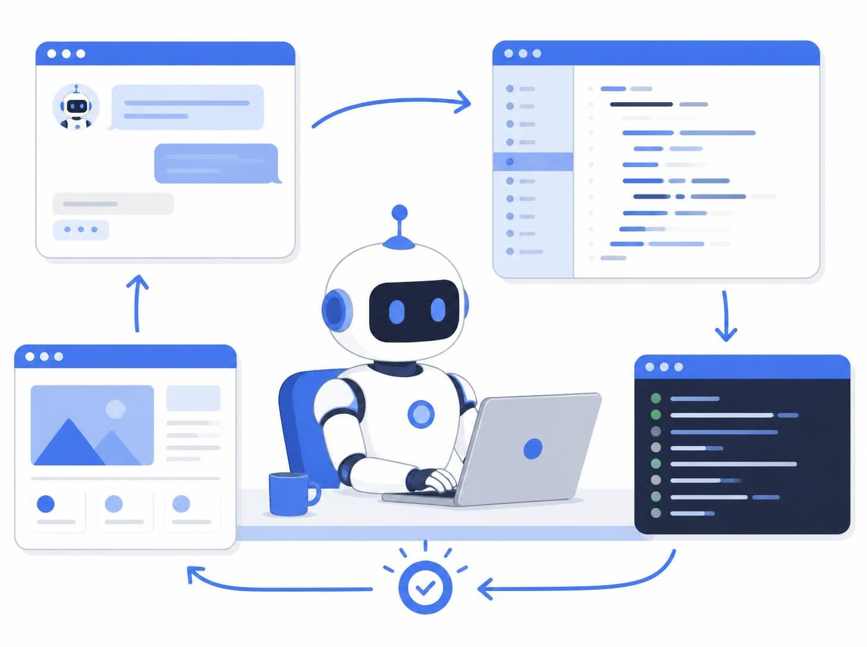
Antigravity란?
해달 바이브코딩 기초반
구글의 AI 에이전트 도구
① 할 일을 말로 맡기면
② 에이전트가 계획 → 코드 작성 → 실행
③ 결과까지 스스로 확인!
에이전트 == 스스로 일하는 AI 비서
Google 계정으로 무료 시작
8차시 내내 사용할 메인 도구
- 13 -
Notes:
Antigravity는 구글이 만든 AI 에이전트 도구입니다.
여기서 에이전트는 '스스로 일하는 AI 비서'라고 생각하면 돼요.
ChatGPT처럼 대화만 하는 게 아니라, 할 일을 말로 맡기면 에이전트가 계획을 세우고, 코드를 쓰고, 실행해서 결과까지 스스로 확인해요.
예를 들어 "index.html 만들어줘" 하면 실제로 내 폴더에 파일이 생깁니다.
Google 계정만 있으면 무료로 시작할 수 있어요.
다음 장에서는 Antigravity가 제공하는 네 가지 도구를 살펴볼게요.

Slide 14
Antigravity 4가지 도구
해달 바이브코딩 기초반
Antigravity 2.0 (필수)
Antigravity IDE (필수)
에이전트 대화 중심의 데스크톱 앱
VS Code 기반의 코드 편집기
여러 작업을 동시에 맡깁니다.
수정 내용을 한 줄씩 확인합니다.
4가지 Surface
Antigravity CLI (선택)
Antigravity SDK (선택)
터미널에서 실행하는 에이전트
에이전트를 만드는 Python 라이브러리
실행 명령어는 agy 입니다.
pip install google-antigravity
- 14 -
Notes:
Antigravity는 네 가지 형태로 제공돼요. 이걸 Surface라고 부릅니다.
첫째, Antigravity 2.0은 에이전트와 대화하는 데스크톱 앱으로, 여러 작업을 동시에 맡길 수 있어요.
둘째, Antigravity IDE는 VS Code 기반의 코드 편집기로, 수정 내용을 한 줄씩 확인할 수 있어요.
이 두 개가 우리 수업의 필수 도구입니다.
나머지 CLI는 터미널에서 agy 명령어로 실행하고, SDK는 에이전트를 만드는 Python 라이브러리예요. 이 둘은 선택입니다.

Slide 15
2.0과 IDE의 차이
해달 바이브코딩 기초반
구분 | 2.0 | IDE
중심 화면 | 대화 화면 | 코드 편집기 (VS Code 기반)
에디터 | 없음 | 있음. 에이전트의 수정 내용을 한 줄씩 확인 가능!
아이콘 | 흰색 배경 | 검은색 격자. 실행 시 혼동하지 않도록 주의!
적합한 상황 | 병렬 작업 | 코드 학습과 세밀한 검토. 두 앱은 함께 설치해도 충돌하지 않음!!
- 15 -
Notes:
필수 도구인 2.0과 IDE의 차이를 좀 더 살펴볼게요.
2.0은 대화 화면이 중심이고 코드 에디터가 없어요. 대신 여러 작업을 병렬로 맡기기 좋습니다.
IDE는 VS Code 기반 코드 편집기가 중심이라, 에이전트가 고친 내용을 한 줄씩 확인할 수 있어요. 코드를 배우고 꼼꼼히 검토할 때 적합하죠.
아이콘도 달라요. 2.0은 흰색 배경, IDE는 검은색 격자예요.
두 앱은 함께 설치해도 충돌하지 않으니 안심하세요.
그럼 다음 장에서 두 앱의 아이콘을 실제로 비교해 볼게요.

Slide 16

Antigravity IDE 설치
해달 바이브코딩 기초반
아이콘 구분
흰색 배경 - Antigravity 2.0
검은색 격자 - Antigravity IDE
- 16 -
Notes:
화면에 보이는 두 아이콘을 비교해 볼게요.
흰색 배경 아이콘이 Antigravity 2.0이고, 검은색 격자 아이콘이 Antigravity IDE입니다.
이름이 비슷해서 처음에는 헷갈리기 쉬워요.
실제로 IDE를 켜려다 2.0을 실행하는 경우가 자주 있습니다.
그러니 앱을 실행할 때 아이콘 색을 꼭 한 번 확인하는 습관을 들여 주세요.
'흰색은 대화, 검은색은 코드'라고 기억하면 쉬워요.
설치 방법은 3파트에서 함께 진행합니다.
다음은 두 앱을 함께 쓰는 방법이에요.

Slide 17
두 앱 함께 쓰기
해달 바이브코딩 기초반
함께 쓰는 원리
  두 앱은 디스크의 같은 파일을 읽고 씀!
  2.0에서 에이전트가 코드를 고치면 IDE 화면에 바로 반영됨!
사용 요령
같은 폴더 열기
역할 나누기
확장 설치
두 앱에서 동일한 프로젝트 폴더 지정
작업은 2.0에!
검토는 IDE에서!
OpenVSX에 없으면,
.vsix 파일로 설치
- 17 -
Notes:
그럼 두 앱을 어떻게 함께 쓰면 좋을까요?
원리는 간단해요. 두 앱은 디스크에 있는 같은 파일을 읽고 씁니다.
그래서 2.0에서 에이전트가 코드를 고치면 IDE 화면에도 바로 반영돼요.
사용 요령은 세 가지예요. 먼저 두 앱에서 같은 프로젝트 폴더를 열어 주세요.
그리고 작업은 2.0에 맡기고, 검토는 IDE에서 하도록 역할을 나눕니다.
이렇게 하면 에이전트가 무엇을 바꿨는지 한눈에 확인할 수 있어요.
필요한 확장이 OpenVSX에 없다면 .vsix 파일로 직접 설치하면 돼요.

Slide 18
잘 쓰는 법: 프롬프트 3원칙
해달 바이브코딩 기초반
프롬프트란?
AI에게 보내는 '작업 지시서'예요.
지시가 명확할수록 결과가 좋아집니다!
원칙 01
원칙 02
원칙 03
구체적으로
한 번에 하나씩
확인하고 고치기
무엇을 · 어떻게 · 어떤 모습으로
색, 내용, 파일명까지!
큰 일은 작게 나눠서
단계별로 요청하기
결과를 직접 열어 보고
마음에 안 들면 다시 요청
- 18 -
Notes:
이제 Antigravity를 잘 쓰는 법, 프롬프트 3원칙을 알려 드릴게요.
프롬프트는 AI에게 보내는 '작업 지시서'예요. 지시가 명확할수록 결과가 좋아집니다.
원칙 1, 구체적으로. '예쁘게' 대신 색, 내용, 파일명까지 말해 주세요.
원칙 2, 한 번에 하나씩. 큰 일은 작게 나눠서 단계별로 요청해요.
원칙 3, 확인하고 고치기. 결과를 직접 열어 보고, 마음에 안 들면 다시 요청하면 됩니다.
프롬프트는 3차시에서 더 깊게 배워요.
다음 장에서 예시로 비교해 볼게요.

Slide 19
나쁜 프롬프트 vs 좋은 프롬프트
해달 바이브코딩 기초반
상황 | 나쁜 예 | 좋은 예
만들 때 | "홈페이지 만들어줘" | "내 이름·전공·관심사가 들어간 자기소개 페이지를 index.html 하나로 만들어줘"
고칠 때 | "예쁘게 해줘" | "배경은 연한 하늘색, 제목은 가운데 정렬하고 크게 해줘"
오류가 났을 때 | "안돼" | "버튼을 눌러도 아무 반응이 없어. 원인을 찾아서 고쳐줘"
모를 때 | "이게 뭐야?" | "이 코드가 하는 일을 비전공자도 알 수 있게 3줄로 설명해줘"
- 19 -
Notes:
같은 요청이라도 어떻게 말하느냐에 따라 결과가 확 달라져요.
"홈페이지 만들어줘"보다 "이름·전공·관심사가 들어간 자기소개 페이지를 index.html 하나로 만들어줘"가 훨씬 좋아요.
"예쁘게 해줘" 대신 배경색과 정렬을 구체적으로 말하고요.
오류가 나면 "안돼"가 아니라, 무엇을 했는데 어떤 결과가 나왔는지 설명하고 에러 메시지를 그대로 붙여 넣어 주세요.
좋은 프롬프트는 결국 '다른 사람이 읽어도 바로 이해되는 설명'이라고 생각하면 쉬워요.
다음 실습에서 좋은 예시를 직접 써 봅니다.

Slide 20
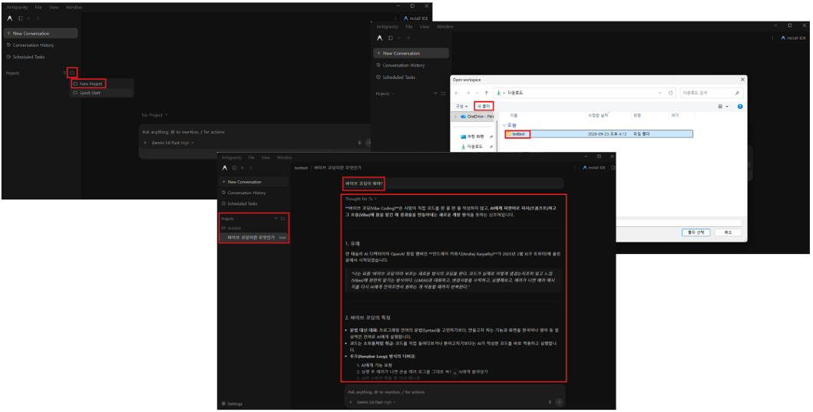
[실습 0] 첫 프로젝트 만들기
해달 바이브코딩 기초반
프로젝트 생성 순서
① 바탕화면에 my-intro 폴더를 만들기
② Select Project → New Project를 선택하기
③ Add Folder로 만든 폴더를 지정하기
④ 보안 프리셋은 기본값을 사용하기
채팅창에 "이 프로젝트 설명해줘" 입력
답변이 나오면 설치 성공
폴더 경로에 한글·공백은 피하기
- 20 -
Notes:
이제 실습 0, 첫 프로젝트를 만들어 볼게요.
먼저 바탕화면에 my-intro라는 폴더를 만들어 주세요.
Antigravity 2.0에서 Select Project, New Project를 선택하고, Add Folder로 방금 만든 폴더를 지정합니다.
보안 프리셋은 기본값을 그대로 두면 돼요.
채팅창에 "이 프로젝트 설명해줘"라고 입력해서 답변이 나오면 성공이에요.
폴더 경로에 한글이나 공백이 있으면 오류가 날 수 있으니 꼭 영문으로 만들어 주세요.
다들 답변이 나왔나요?
※ 강사용: 아직 설치가 안 된 분은 옆 사람 화면을 함께 보게 하고, 3파트에서 설치를 도와주세요.

Slide 21
[실습 1] 자기소개 페이지 만들기
해달 바이브코딩 기초반
💬 Antigravity 2.0 채팅창에 입력
실습 순서
나를 소개하는 웹페이지를
index.html 파일 하나로 만들어줘.
- 이름: 홍길동
- 전공: 경영학과
- 관심사: AI, 여행, 사진
- 한 줄 소개: "AI로 세상을 바꾸고 싶은 입문자"
밝고 깔끔한 디자인으로,
모바일에서도 잘 보이게 해줘.
① my-intro 폴더를 2.0에서 열기
② 왼쪽 프롬프트를 복사해 입력하기
③ 이름·전공은 내 정보로 바꾸기!
⏱ 약 5분 소요
에이전트가 파일을 만들 때까지 대기
실행 허락을 물으면 확인 후 허용
- 21 -
Notes:
실습 1, 자기소개 페이지를 만들어 봅시다. 약 5분 정도 걸려요.
my-intro 폴더를 2.0에서 연 상태로, 왼쪽 프롬프트를 복사해 채팅창에 붙여 넣어 주세요.
이름, 전공, 관심사는 꼭 내 정보로 바꿔 주시고요.
이 프롬프트에는 무엇을, 어떻게, 어떤 모습으로가 모두 들어 있어요. 좋은 프롬프트의 예시죠.
에이전트가 파일을 만들 때까지 기다려 주세요. 실행 허락을 물으면 내용을 확인하고 허용하면 됩니다.
기다리는 동안 에이전트가 어떤 순서로 일하는지 화면을 지켜보는 것도 좋은 공부예요.
※ 강사용: 프롬프트 원문을 노션/GitHub 교재에 올려 두면 복사하기 편합니다.

Slide 22
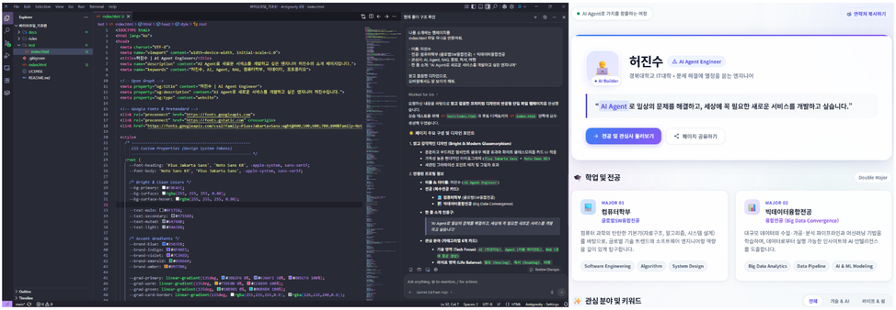
[실습 2] 결과 확인하기
해달 바이브코딩 기초반
📄 index.html (AI가 만든 코드 예시)
결과 보는 법
<!DOCTYPE html>
<html lang="ko">
<head>
<meta charset="UTF-8">
<title>홍길동 소개</title>
<style>
body { background: #f0f6ff; text-align: center; }
</style>
</head>
<body>
<h1>안녕하세요, 홍길동입니다 👋</h1>
<p>경영학과 · AI로 세상을 바꾸고 싶은 입문자</p>
<ul> <li>AI</li> <li>여행</li> <li>사진</li> </ul>
</body>
</html>
① my-intro 폴더에서 index.html 찾기
② 더블클릭 → 브라우저로 열기
③ IDE에서 코드 살펴보기
(<h1> 제목 · <p> 문단 · <li> 목록)
- 22 -
Notes:
실습 2, 결과를 확인해 볼게요.
my-intro 폴더에서 index.html 파일을 찾아 더블클릭하면 브라우저로 열립니다. 내 자기소개 페이지가 보이나요?
그다음 IDE에서 코드를 살펴보세요.
코드를 다 이해하지 못해도 괜찮아요. h1은 제목, p는 문단, li는 목록이라는 것 정도만 눈에 익히면 충분합니다.
AI마다 결과물이 조금씩 다를 수 있으니, 화면의 예시와 달라도 걱정하지 마세요.
마음에 드는 부분과 바꾸고 싶은 부분을 떠올려 보세요. 다음 실습에서 말로 고쳐 볼 거예요.
※ 강사용: 오른쪽 회색 박스는 미리 만들어 둔 완성 화면 캡처로 교체하세요.

Slide 23
[실습 3] 말로 고쳐 보기
해달 바이브코딩 기초반
💬 후속 요청 예시 (하나씩 입력!)
고치면서 배우기
① 배경을 하늘색 그라데이션으로 바꾸고,
제목 글자를 더 크게 해줘.
② 관심사마다 어울리는 이모지를
앞에 붙여줘.
③ '인사하기' 버튼을 만들고,
누르면 "반가워요!" 알림창이
뜨게 해줘.
① 요청은 한 번에 하나씩
② 브라우저 새로고침(F5)으로 확인
③ IDE에서 바뀐 줄 확인하기
완성하면 단톡방에 캡처 공유!
에러는 그대로 복사해서 질문
막히면 손 들기 🙋
- 23 -
Notes:
실습 3은 말로 고쳐 보기입니다. 바이브코딩의 핵심인 '만들고, 확인하고, 말로 고치기'를 경험해 봐요.
화면의 후속 요청 세 가지를 한 번에 하나씩 입력해 주세요.
요청할 때마다 브라우저에서 F5로 새로고침해 확인하고, IDE에서 어떤 줄이 바뀌었는지도 봐 주세요.
세 번째 요청은 버튼 동작, 즉 JavaScript가 추가되는 예시예요.
하나씩 고칠 때마다 페이지가 바뀌는 걸 보는 재미를 느껴 보세요.
에러가 나면 그대로 복사해서 질문하고, 막히면 손 들어 주세요. 완성하면 단톡방에 캡처 공유!
※ 강사용: 시간이 남으면 자유롭게 나만의 요청을 추가해 보게 합니다.

Slide 24
쉬는 시간
해달 바이브코딩 기초반
수고했어요! 10분 휴식
20:00에 다시 시작합니다
다음 파트: 개발 환경 셋팅
노트북 충전기 연결 + 인터넷 연결을 확인해 주세요!
Notes:
모두 수고하셨어요! 여기서 10분 쉬어 가겠습니다.
20시에 다시 시작할게요.
다음 파트는 각자 노트북에 개발 환경을 셋팅하는 시간이에요.
설치 파일을 여러 개 내려받아야 해서 시간이 좀 걸릴 수 있어요.
그러니 쉬는 동안 노트북 충전기를 꼭 연결해 주시고, 인터넷에도 잘 연결되어 있는지 확인해 주세요.
방금 만든 자기소개 페이지를 단톡방에 공유해 주셔도 좋아요!
쉬는 동안 막혔던 부분이 있다면 운영진에게 편하게 물어봐 주세요. 20시에 개발 환경 셋팅 파트로 다시 만나요.

Slide 25
해달 바이브코딩 기초반
PART 03
개발 환경 셋팅
Antigravity 2.0 · IDE (필수) / Claude · Codex CLI (선택)
⏱ 교육 시간 30분 · 셋팅이 끝나면 일찍 끝!
  해달 교육운영진 허진수
문의: 단톡방
Notes:
다시 시작하겠습니다. 세 번째 파트는 개발 환경 셋팅이에요.
약 30분 동안 진행하고, 셋팅이 끝나면 일찍 마칠 수 있어요.
필수로 설치할 것은 Antigravity 2.0과 IDE이고, Claude와 Codex CLI는 선택이에요.
사전에 공지한 설치 가이드를 함께 훑어보면서 각자 설치 상태를 점검할게요.
이미 설치를 마친 분은 체크리스트로 바로 넘어가셔도 돼요.
도움이 필요하면 손을 들어 주세요. 운영진이 돌아다니며 도와드릴게요.
그럼 먼저 무엇을 설치하는지부터 정리해 볼게요.

Slide 26
무엇을 설치?
해달 바이브코딩 기초반
Antigravity
2.0 + IDE
Claude
앱 + CLI
ChatGPT
앱 + Codex
필수 설치
8차시 전 과정에서 활용 예정
Google 계정 · 무료 시작 가능!
선택 설치
6차시 Skill · MCP 실습에 유용
단, Claude Pro 구독 필요!
선택 설치
도구 비교 실습에 활용 가능
단, ChatGPT Plus 구독 필요!
- 26 -
Notes:
먼저 무엇을 설치하는지 정리해 볼게요.
필수 설치는 Antigravity 2.0과 IDE예요. 8차시 전 과정에서 사용하고, Google 계정만 있으면 무료로 시작할 수 있어요.
선택 설치는 두 가지입니다. Claude 앱과 CLI는 6차시 Skill·MCP 실습에 유용하지만, Claude Pro 구독이 필요해요.
ChatGPT 앱과 Codex는 도구별 결과를 비교할 때 쓸 수 있고, ChatGPT Plus 구독이 필요합니다.
선택 도구는 꼭 설치하지 않아도 괜찮아요.

Slide 27
계정과 요금제 준비
해달 바이브코딩 기초반
도구 | 요금제 | 필요한 계정 및 비고
Antigravity 2.0 · IDE | 무료 시작 | Google 계정이 필요해요. 또한 일일 사용량 제한이 있습니다!
Claude 앱 · CLI | Pro 이상 | Anthropic 계정이 필요해요. 무료 요금제는 사용할 수 없습니다!
ChatGPT 앱 · Codex | Plus 이상 | OpenAI 계정이 필요해요. API Key 방식도 가능합니다!
구독이 부담되면 | 선택 | Antigravity만 설치해도 수업에 참여할 수 있어요!!
- 27 -
Notes:
도구별로 필요한 계정과 요금제를 확인해 볼게요.
Antigravity는 무료로 시작할 수 있고 Google 계정이 필요해요. 단, 하루 사용량 제한이 있습니다.
Claude는 Anthropic 계정이 필요하고, Pro 이상 요금제여야 해요. 무료 요금제로는 사용할 수 없어요.
ChatGPT는 OpenAI 계정과 Plus 이상 요금제가 필요하고, API Key 방식도 가능합니다.
구독이 부담된다면 Antigravity만 설치해도 수업에 충분히 참여할 수 있어요!

Slide 28
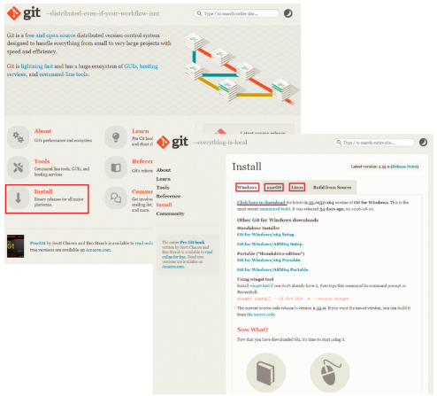
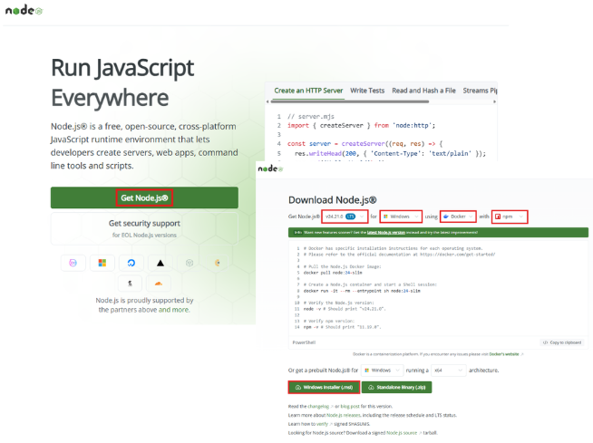
기본 도구 설치
해달 바이브코딩 기초반
Git 설치
Node.js 설치
  git-scm.com 접속
  설치 파일 실행 (기본값 유지)
  git --version 으로 확인
  nodejs.org 접속
  LTS 22 이상 버전 선택
  node --version 으로 확인
- 28 -
Notes:
본격적인 설치 전에 기본 도구 두 가지를 먼저 설치할게요.
Git과 Node.js는 다른 도구들이 내부적으로 사용하는 기본 프로그램이에요.
첫 번째는 Git이에요. git-scm.com에 접속해서 설치 파일을 받고, 옵션은 기본값 그대로 두고 설치하면 됩니다.
두 번째는 Node.js예요. nodejs.org에 접속해서 LTS 22 이상 버전을 선택해 설치합니다.
설치가 끝나면 터미널을 새로 열고 git --version, node --version을 입력해 보세요.
버전 번호가 나오면 설치에 성공한 거예요.

Slide 29
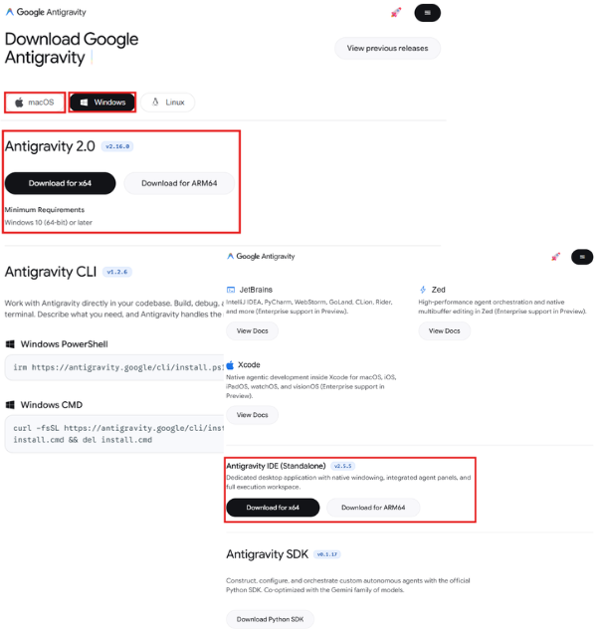
Antigravity 2.0 다운로드
해달 바이브코딩 기초반
다운로드 페이지 · 설치 파일 선택
① antigravity.google/download 접속
② Antigravity 2.0 항목 찾기
③ 운영체제 선택 (Windows · macOS)
④ 아키텍처 확인 (x64 · ARM64)
- 29 -
Notes:
이제 Antigravity 2.0을 내려받아 볼게요.
먼저 antigravity.google/download 페이지에 접속합니다.
페이지에서 Antigravity 2.0 항목을 찾아 주세요.
그리고 내 운영체제가 Windows인지 macOS인지 선택합니다.
마지막으로 아키텍처를 확인해야 해요. 대부분의 Windows 노트북은 x64이고, 애플 실리콘 맥이나 일부 최신 노트북은 ARM64예요.
잘 모르겠으면 손 들어 주세요. 같이 확인해 드릴게요.
다운로드가 끝나면 설치를 진행할게요.

Slide 30
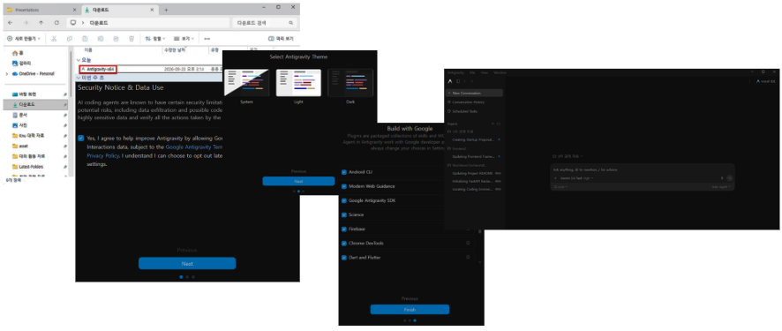
설치 파일 실행
해달 바이브코딩 기초반
설치 진행하기
① 내려받은 설치 파일을 더블클릭합니다.
② 설치 경로는 기본값을 그대로 둡니다.
③ 설치가 끝나면 앱을 실행합니다.
흰색 배경 로고가 Antigravity 2.0
관리자 권한은 필요하지 않음
설치 후 바탕화면 아이콘 확인
- 30 -
Notes:
내려받은 설치 파일을 실행해 볼게요.
먼저 설치 파일을 더블클릭합니다. 관리자 권한은 필요하지 않아요.
설치 경로는 따로 바꾸지 말고 기본값 그대로 두세요.
설치가 끝나면 앱을 실행해 봅니다.
바탕화면에 아이콘이 생겼는지도 확인해 주세요.
이때 흰색 배경 로고가 Antigravity 2.0이에요. 앞에서 말씀드린 것처럼 IDE와 헷갈리지 않게 아이콘 색을 기억해 두세요.
막히는 부분이 있으면 바로 손을 들어 주세요. 옆에서 함께 봐 드릴게요. 다음은 Antigravity IDE를 설치할게요.

Slide 31
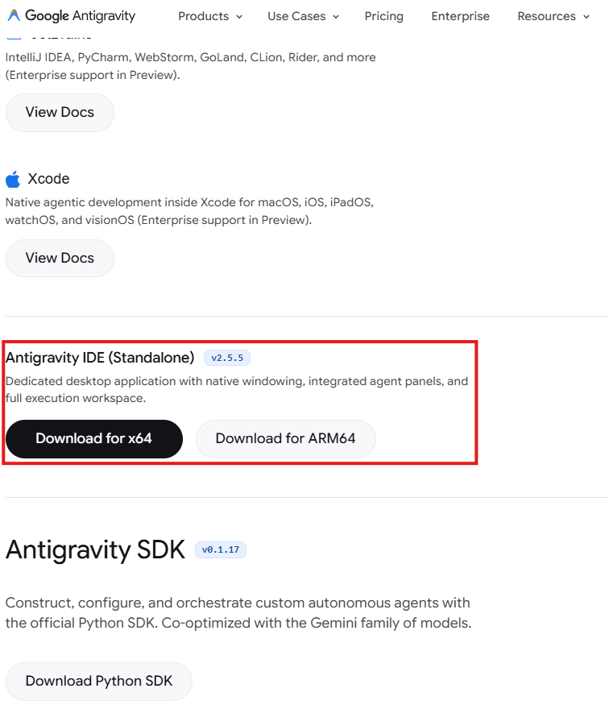
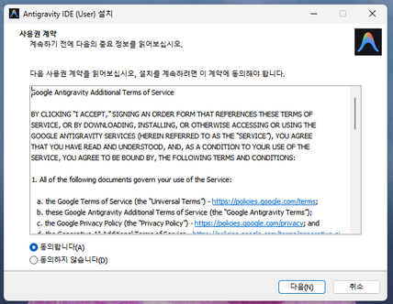
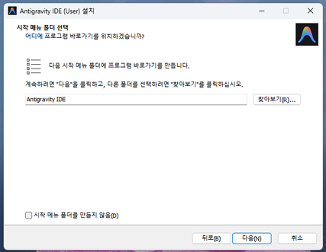
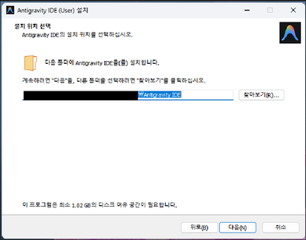
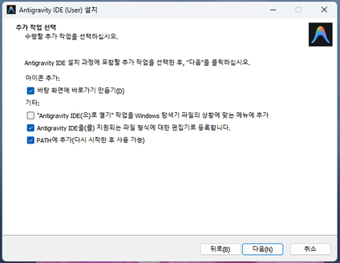
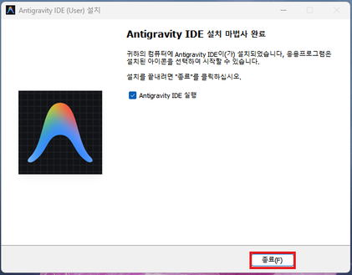
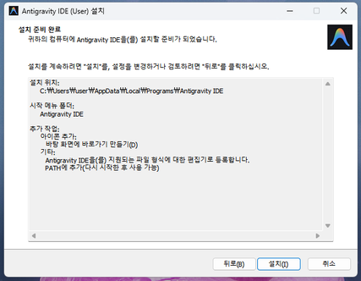
Antigravity IDE 설치
해달 바이브코딩 기초반
다운로드
① 같은 다운로드 페이지 접속
② Antigravity IDE 항목 선택
③ 설치 파일 실행
- 31 -
Notes:
다음은 Antigravity IDE 설치입니다.
방법은 2.0과 거의 같아요.
아까 접속했던 같은 다운로드 페이지에서 이번에는 Antigravity IDE 항목을 선택합니다.
운영체제와 아키텍처를 확인해서 설치 파일을 받고, 실행해서 설치하면 돼요.
설치가 끝나면 검은색 격자 아이콘이 생겼는지 확인해 주세요.
2.0과 IDE는 따로 설치하는 앱이라서, 둘 다 설치해도 서로 충돌하지 않아요. 안심하고 함께 설치하세요.
두 앱 설치가 모두 끝나면, 다음 단계로 Google 계정 로그인을 진행할게요.

Slide 32
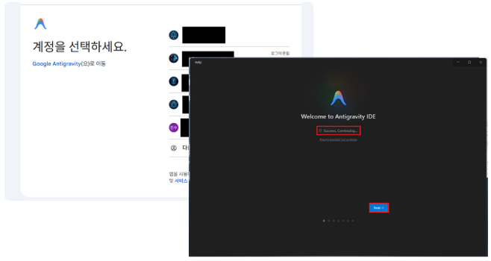
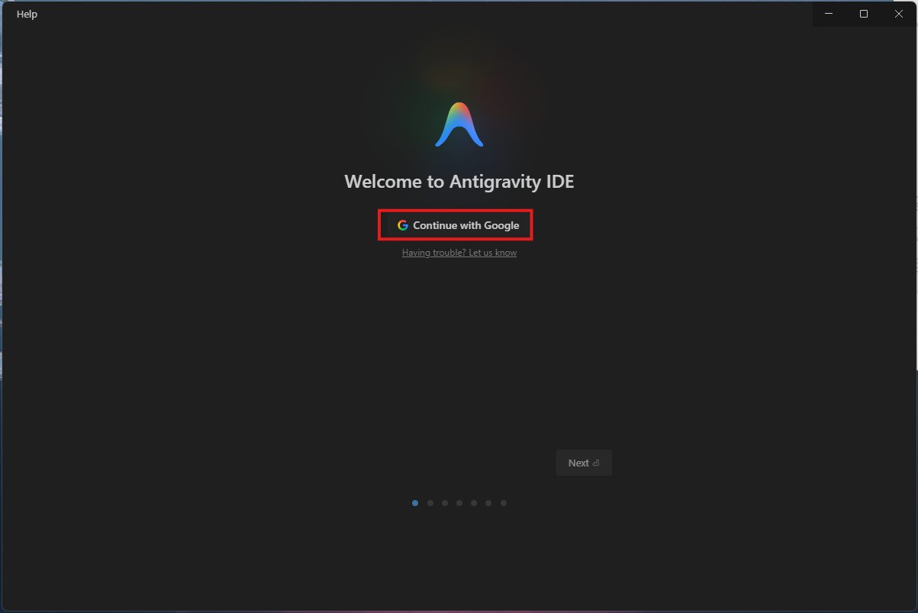
Google 계정 로그인
해달 바이브코딩 기초반
로그인 시작
계정 선택
① Sign in with Google 클릭
② 브라우저에서 Gmail 계정 선택
③ 인증 후 앱으로 자동 복귀
- 32 -
Notes:
설치를 마쳤으면 Google 계정으로 로그인할게요.
앱을 실행하면 나오는 Sign in with Google 버튼을 클릭합니다.
그러면 브라우저가 열리는데, 여기서 사용할 Gmail 계정을 선택해 주세요.
인증이 끝나면 자동으로 앱 화면으로 돌아옵니다.
2.0과 IDE 모두 같은 방식으로 로그인하면 돼요.
혹시 브라우저에서 앱으로 넘어오지 않으면 앱을 다시 실행해서 한 번 더 시도해 보세요.
로그인이 끝나면 앞의 실습처럼 채팅창에 간단히 말을 걸어서 답변이 오는지 확인해 보세요.

Slide 33
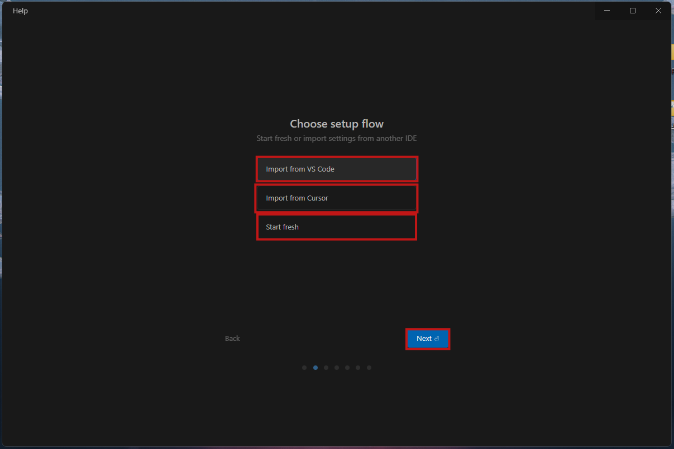
VS Code 설정 가져오기
해달 바이브코딩 기초반
설정 이전하기
① 설정 마법사에서 Import from VS Code를 선택합니다.
② settings.json · 확장 · 단축키를 함께 가져옵니다.
③ 새로 시작하려면 Start fresh를 선택합니다.
Cursor 설정도 같은 방식으로 이전
실패하면 설정 화면에서 재시도
VS Code를 안 썼다면 건너뛰기
- 33 -
Notes:
IDE를 처음 실행하면 설정 마법사가 나와요.
평소 VS Code를 썼던 분이라면 Import from VS Code를 선택해 주세요.
settings.json, 확장 프로그램, 단축키를 한 번에 가져올 수 있어요.
Cursor를 썼던 분도 같은 방식으로 설정을 옮길 수 있습니다.
새로 시작하고 싶거나 VS Code를 안 써 봤다면 Start fresh를 선택하고 넘어가면 돼요.
가져오기에 실패해도 괜찮아요. 나중에 설정 화면에서 다시 시도할 수 있어요.

Slide 34
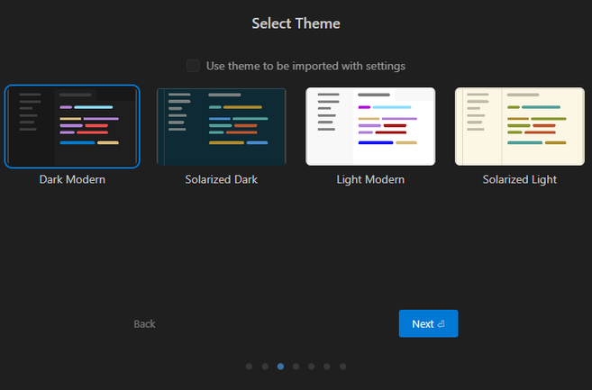
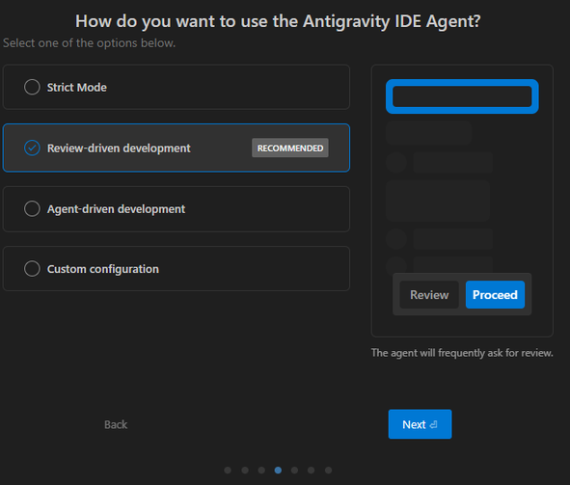
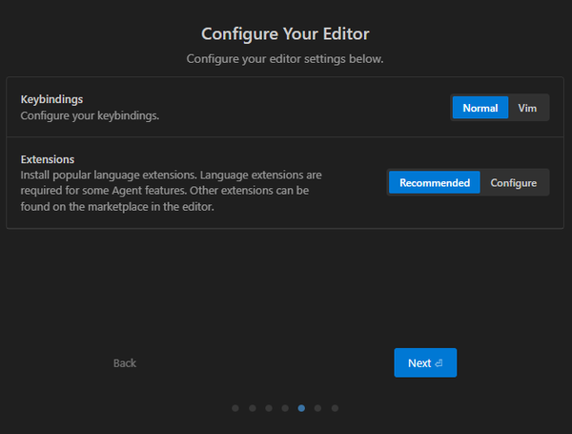
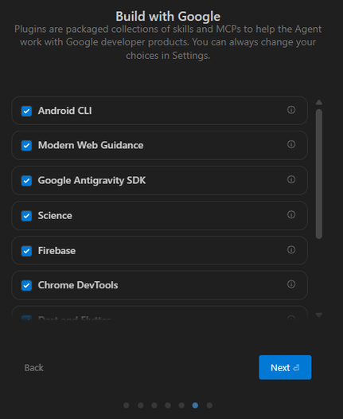
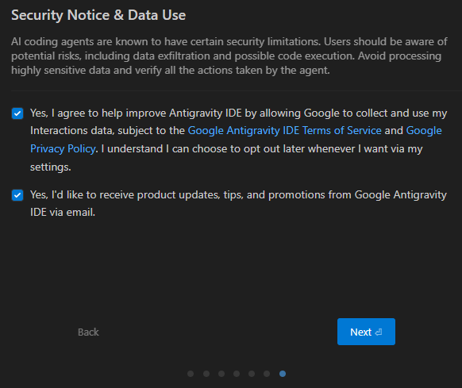
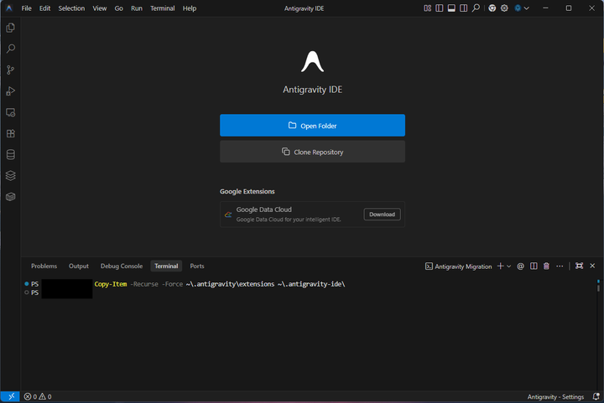
Antigravity IDE 셋팅 마무리
해달 바이브코딩 기초반
- 34 -
Notes:
여기까지 하면 Antigravity IDE 셋팅이 마무리됩니다.
IDE 초기 화면이 뜨면 성공이에요.
이제 아까 실습에서 만든 my-intro 폴더를 IDE에서 열어 보세요.
2.0에서 에이전트가 만든 index.html이 IDE에서도 똑같이 보일 거예요.
두 앱이 같은 폴더를 공유하고 있다는 뜻이죠.
여기까지 막힌 분이 있다면 손을 들어 주세요.
만약 파일이 보이지 않으면 두 앱에서 연 폴더가 같은지 다시 확인해 보세요.
필수 설치는 여기서 끝나고, 다음은 선택 도구 안내예요.

Slide 35
선택 도구 안내
해달 바이브코딩 기초반
필수
아닙니다!!
유료 구독
필요해요!!
언제 쓰나요?
Antigravity만 설치해도
8차시 수업을 들을 수 있어요!!
Claude Pro 또는 ChatGPT Plus가
있어야 CLI에 로그인 가능!
도구별 결과 비교에 활용 가능!
- 35 -
Notes:
지금부터는 선택 도구를 안내할게요.
먼저 꼭 기억해 주세요. 선택 도구는 필수가 아닙니다. Antigravity만 설치해도 8차시 수업을 모두 들을 수 있어요.
다만 Claude나 Codex CLI를 쓰려면 유료 구독이 필요해요. Claude Pro나 ChatGPT Plus가 있어야 CLI에 로그인할 수 있습니다.
그럼 언제 쓰냐고요? 같은 요청을 여러 도구에 맡겨서 결과를 비교해 볼 때 유용해요.
구독 중인 분만 따라와 주세요.
구독이 없는 분은 이 시간 동안 필수 설치를 한 번 더 점검해 주세요.

Slide 36
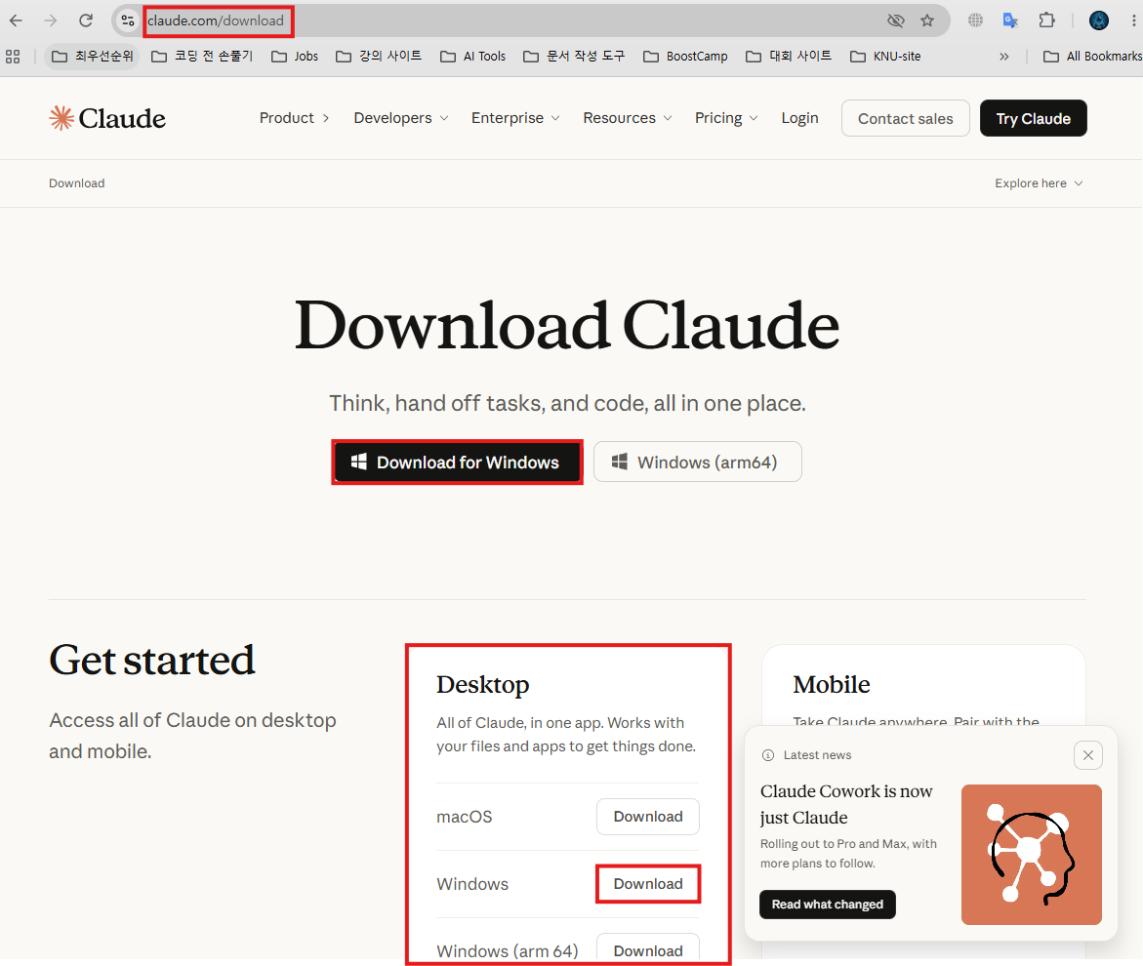
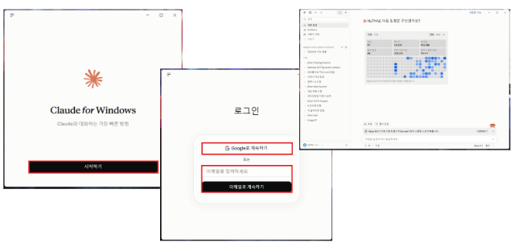
Claude 앱 설치
해달 바이브코딩 기초반
로그인
다운로드
③ 앱 실행 후 Anthropic 계정 로그인
④ 무료 계정은 CLI 사용 불가
① claude.ai/download 접속
② 운영체제 선택 후 설치
- 36 -
Notes:
먼저 Claude 앱 설치입니다.
claude.ai/download에 접속해서 내 운영체제를 선택하고 설치 파일을 받아 설치해요.
설치가 끝나면 앱을 실행하고 Anthropic 계정으로 로그인합니다.
여기서 주의할 점이 있어요. 무료 계정으로는 다음에 설치할 Claude Code CLI를 사용할 수 없어요.
Pro 이상 구독이 되어 있는지 먼저 확인해 주세요.
구독이 없다면 이 단계는 건너뛰어도 괜찮습니다.
로그인까지 끝났다면 다음 장에서 Claude Code CLI를 설치해 볼게요.

Slide 37
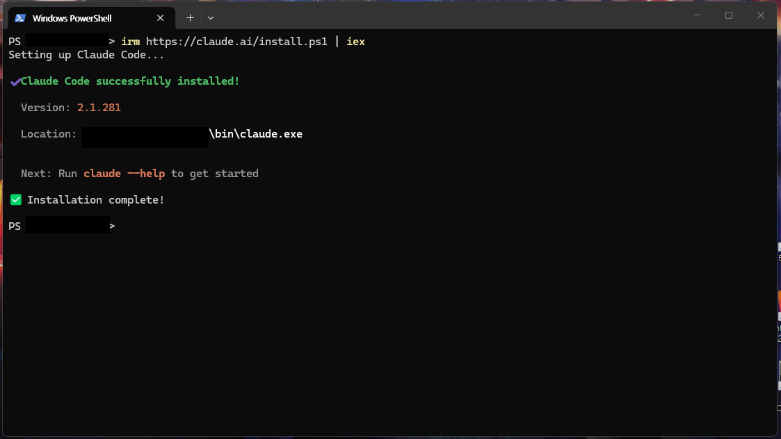
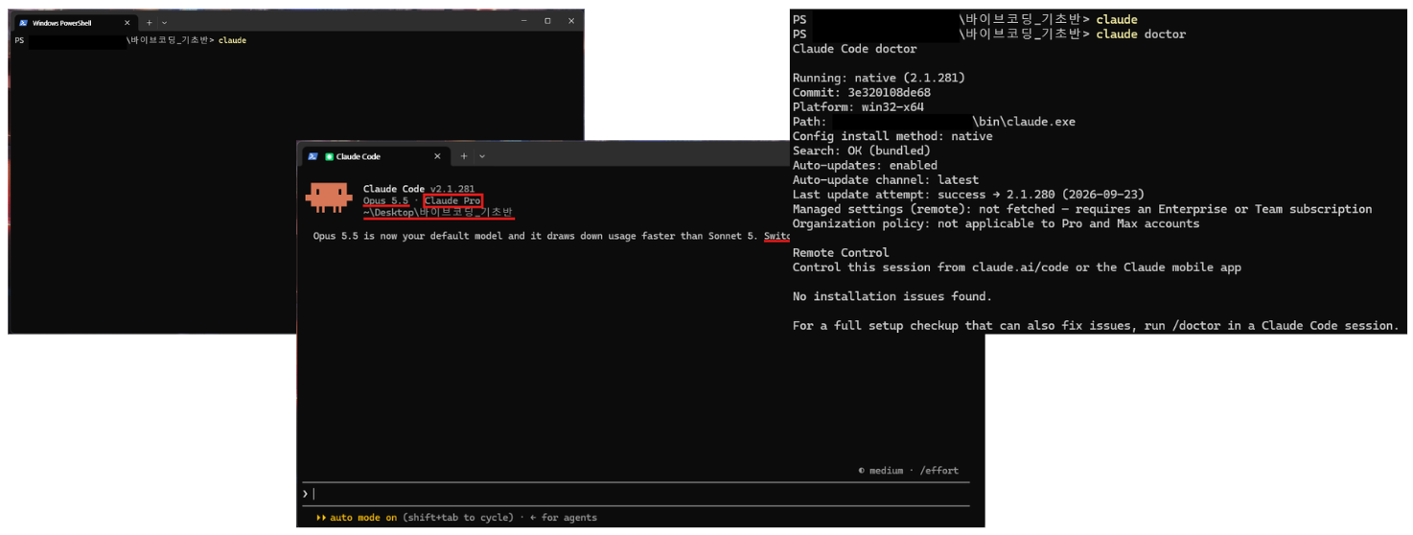
Claude Code CLI 설치
해달 바이브코딩 기초반
설치 명령
실행 · 확인
터미널 열기 - Windows (PowerShell)
명령어 입력 : irm https://claude.ai/install.ps1 | iex
설치 참고 : https://code.claude.com/docs/ko/quickstart
① 명령창에 claude 입력 후, 브라우저 로그인
② claude doctor 로 상태 점검
- 37 -
Notes:
다음은 Claude Code CLI 설치예요.
Windows에서는 PowerShell을 열어 주세요. Windows 키를 누르고 PowerShell을 검색하면 돼요.
화면의 설치 명령어를 그대로 복사해서 붙여 넣고 실행합니다. 자세한 방법은 공식 문서 링크에서 확인할 수 있어요.
설치가 끝나면 명령창에 claude를 입력하세요. 브라우저가 열리면 로그인하면 됩니다.
마지막으로 claude doctor를 입력해서 상태를 점검해 주세요.
doctor 결과에 문제가 없다고 나오면 설치 완료예요.

Slide 38
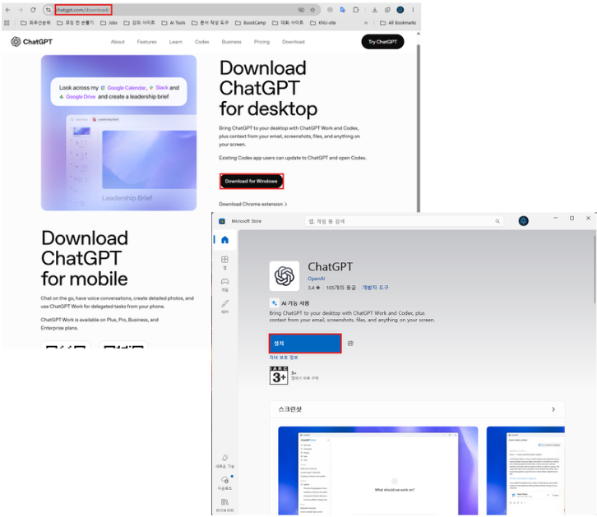
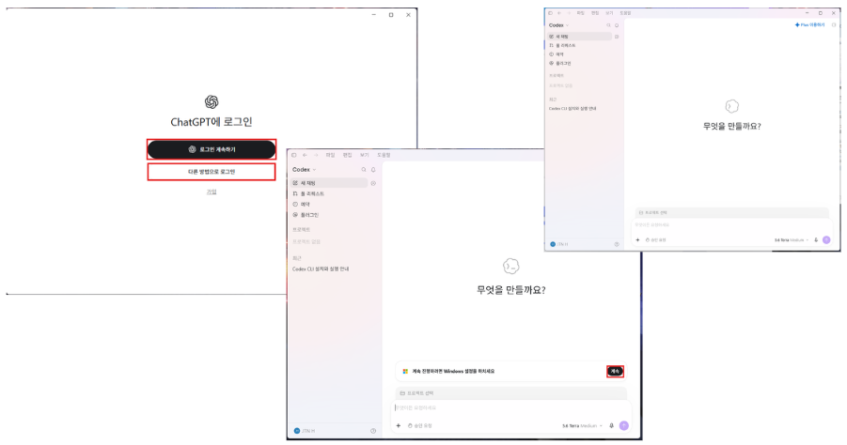
ChatGPT 앱 설치
해달 바이브코딩 기초반
로그인
다운로드
③ 앱 실행 후 ChatGPT 계정 로그인
④ Plus 구독 상태 확인
① chatgpt.com/download 접속
② 운영체제 선택 후 설치
- 38 -
Notes:
이번에는 ChatGPT 앱을 설치해 볼게요.
chatgpt.com/download에 접속해서 운영체제를 선택하고 설치합니다.
설치가 끝나면 앱을 실행하고 ChatGPT 계정으로 로그인해 주세요.
그리고 Plus 구독 상태인지 꼭 확인합니다.
Codex CLI에 ChatGPT 계정으로 로그인하려면 Plus 이상 구독이 필요하기 때문이에요.
로그인과 구독 확인이 끝났다면 다음 장에서 Codex CLI를 설치할게요.
구독이 없다면 이 단계와 다음 Codex 설치는 건너뛰셔도 됩니다.

Slide 39
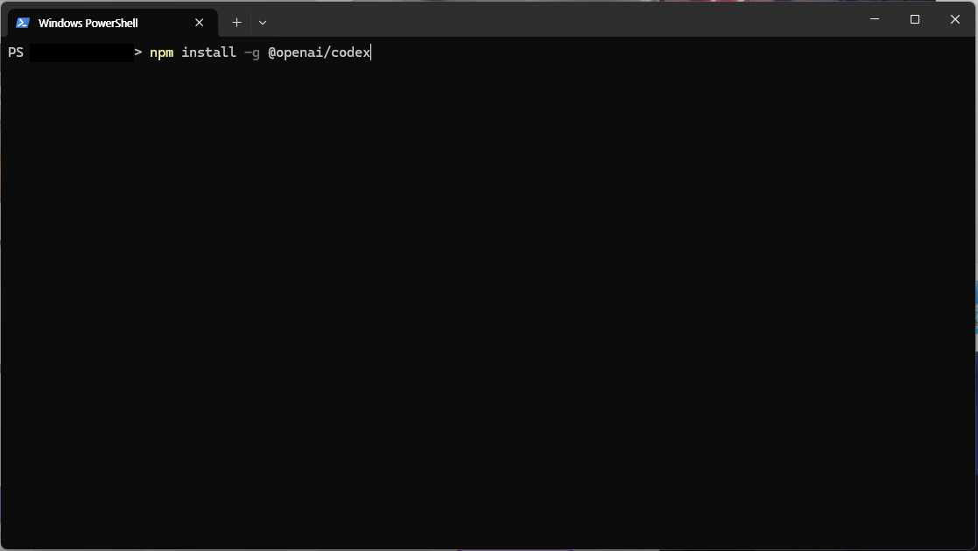
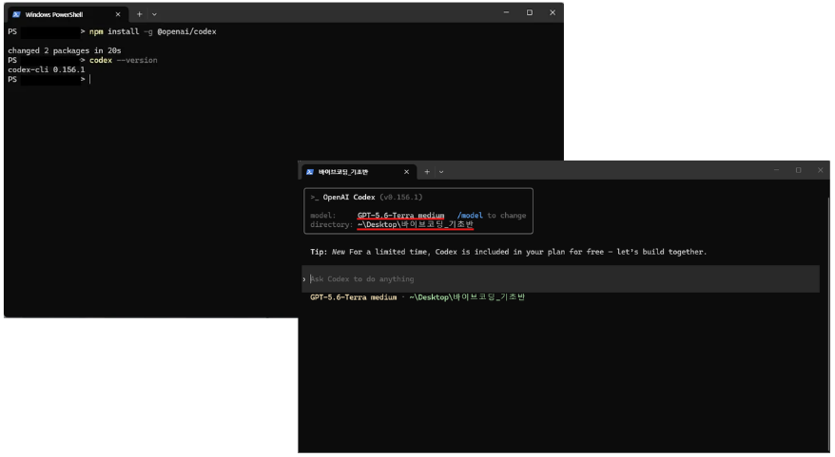
Codex CLI 설치
해달 바이브코딩 기초반
설치 명령
실행 · 확인
npm install -g @openai/codex
패키지명 주의: codex는 다른 프로젝트
① codex 입력 → Sign in with ChatGPT
② codex --version 으로 확인
- 39 -
Notes:
다음은 Codex CLI 설치예요.
터미널에서 npm install -g @openai/codex 명령어를 입력합니다. 앞에서 설치한 Node.js가 있어야 npm을 쓸 수 있어요.
여기서 패키지명을 꼭 주의해 주세요. @openai/를 빼고 codex만 쓰면 전혀 다른 프로젝트가 설치돼요.
설치 후 codex를 입력하고 Sign in with ChatGPT로 로그인합니다.
마지막으로 codex --version을 입력해서 버전이 나오는지 확인해 주세요.

Slide 40
설치 완료 체크리스트
해달 바이브코딩 기초반
확인 항목 | 구분 | 확인 방법
Git · Node.js | 필수 | ☐ git --version · node --version 을 실행해 버전이 나오는지 확인
Antigravity 2.0 | 필수 | ☐ 프로젝트를 열고 채팅창에서 답변이 나오는지 확인
Antigravity IDE | 필수 | ☐ 검은색 격자 아이콘 앱을 실행해 프로젝트 폴더를 열기
Claude · Codex | 선택 | ☐ claude doctor · codex --version 으로 설치 상태 점검
- 40 -
Notes:
설치가 잘 됐는지 체크리스트로 함께 확인해 볼게요.
먼저 필수 항목입니다. git --version과 node --version을 실행해서 버전이 나오는지 확인해 주세요.
Antigravity 2.0은 프로젝트를 열고 채팅창에서 답변이 나오면 성공이에요.
Antigravity IDE는 검은색 격자 아이콘 앱을 실행해서 프로젝트 폴더가 열리는지 봐 주세요.
선택 항목인 Claude와 Codex는 claude doctor, codex --version으로 점검합니다.
모두 체크됐다면 셋팅 완료예요!

Slide 41
자주 겪는 문제
해달 바이브코딩 기초반
대부분의 원인
설치는 끝났지만 터미널이 실행 파일의 위치를 아직 모르거나,
다른 셸에서 명령을 실행한 경우에요. 아래 세 가지만 확인하면 대부분 해결됩니다!
문제 01
문제 02
문제 03
command not found
명령어 인식 불가
두 앱 혼동
터미널을 모두 닫고 새로 엽니다.
그래도 안 되면 재부팅합니다.
PS 로 시작하면 PowerShell입니다.
Windows 키 + S로 실행합니다.
흰색 로고는 2.0, 검은색은 IDE입니다.
코드를 보려면 IDE를 실행합니다.
- 41 -
Notes:
설치하다 보면 자주 겪는 문제가 있어요.
대부분은 설치는 끝났는데 터미널이 실행 파일 위치를 아직 모르거나, 다른 셸에서 명령을 실행한 경우예요.
첫째, command not found가 뜨면 터미널을 모두 닫고 새로 여세요. 그래도 안 되면 재부팅합니다.
둘째, 명령어를 인식하지 못하면 PowerShell인지 확인하세요. 앞에 PS가 보이면 맞아요.
셋째, 두 앱이 헷갈리면 아이콘 색을 보세요. 흰색은 2.0, 검은색은 IDE예요.
그래도 해결되지 않으면 에러 화면을 캡처해서 보여 주세요.

Slide 42
오늘 배운 것
해달 바이브코딩 기초반
바이브코딩
== 말로 코딩
Antigravity
2.0 + IDE
프롬프트
3원칙
원하는 것을 설명하고
AI가 만든 결과를
확인하는 것!
작업은 2.0에서
검토는 IDE에서
같은 폴더를 열기!
구체적으로
한 번에 하나씩
확인하고 고치기
- 42 -
Notes:
이제 오늘 배운 것을 정리해 볼게요.
첫째, 바이브코딩은 '말로 하는 코딩'이에요. 원하는 것을 설명하고, AI가 만든 결과를 확인하는 것이 핵심이죠.
둘째, Antigravity는 2.0과 IDE를 함께 씁니다. 작업은 2.0에 맡기고, 검토는 IDE에서 하고, 두 앱에서 같은 폴더를 열어요.
셋째, 프롬프트 3원칙은 구체적으로, 한 번에 하나씩, 확인하고 고치기입니다.
이 세 가지만 기억해도 오늘 수업은 성공이에요.
다음 장에서 2차시 내용을 미리 살펴볼게요.

Slide 43
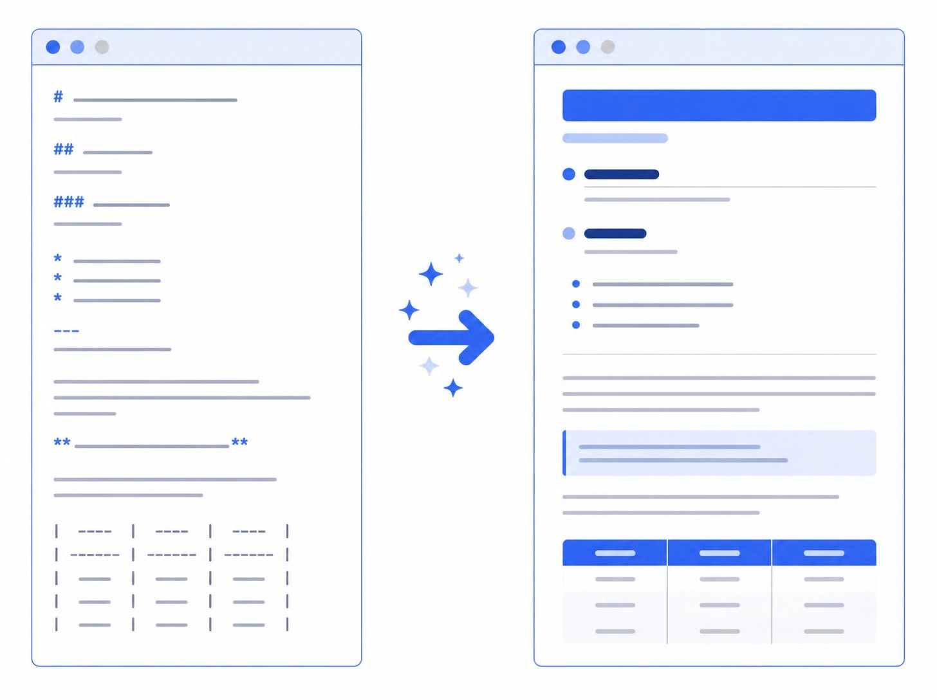
다음 수업 예고: 2차시
해달 바이브코딩 기초반
Markdown 이해와 실습
① Markdown 언어란?
② 기본 문법 실습 (# 제목, - 목록, **굵게**)
③ Markdown vs HTML, 뭐가 더 나을까?
AI와 소통하는 문서 형식
준비물: 오늘 셋팅한 노트북 하나면 OK
수업 후 해크닉 🧺🍱
- 43 -
Notes:
다음 수업인 2차시 예고입니다. 주제는 Markdown이에요.
Markdown은 AI에게 지시문을 쓰거나 문서를 정리할 때 가장 많이 쓰는 형식이에요.
먼저 Markdown이 어떤 언어인지 알아보고, 제목, 목록, 굵게 같은 기본 문법을 직접 실습해요.
그리고 Markdown과 HTML 중 어떤 게 더 나은지도 비교해 봅니다.
AI와 대화할 때 바로 쓸 수 있는 내용이라 굉장히 실용적인 수업이 될 거예요.
준비물은 오늘 셋팅한 노트북 하나면 충분해요.
수업이 끝난 뒤에는 해크닉도 있으니 많이 참여해 주세요!

Slide 44
질문과 답변
해달 바이브코딩 기초반
Q
A
궁금한 점, 무엇이든 물어보세요!
수업 후에는 단톡방에서도 OK
셋팅이 아직 안 끝났다면 Antigravity 2.0과 IDE만 먼저 끝내 주세요.
에러 화면은 캡처해서 단톡방에 올려 주면 함께 해결합니다!
Notes:
이제 질의응답 시간입니다. 궁금한 점이 있으면 무엇이든 물어봐 주세요.
지금 바로 묻기 어렵다면 수업이 끝난 뒤 단톡방에 남겨 주셔도 괜찮아요.
사소한 질문이라도 괜찮아요. 내가 궁금한 건 옆 사람도 궁금한 경우가 많거든요.
혹시 셋팅이 아직 안 끝났다면 Antigravity 2.0과 IDE만이라도 먼저 끝내 주세요. 선택 도구는 나중에 해도 됩니다.
에러 화면은 캡처해서 단톡방에 올려 주시면 함께 해결해 볼게요.
질문이 없고 셋팅도 끝난 분은 먼저 퇴실하셔도 괜찮습니다.
※ 강사용: 셋팅이 끝난 사람은 퇴실해도 좋다고 안내하고, 남은 사람들의 설치를 도와줍니다.

Slide 45
해달 바이브코딩 기초반
THANK YOU!!
2차시에 만나요~!
오늘 만든 자기소개 페이지, 단톡방에 공유해 주세요!
  해달 교육운영진 허진수
문의: 단톡방 / zintn11@gmail.com
Notes:
오늘 수업은 여기까지입니다. 100분 동안 정말 수고 많으셨어요!
오늘 처음으로 말로 코딩해서 자기소개 페이지를 만들어 봤는데요, 어떠셨나요?
처음이라 낯설었을 수도 있지만, 오늘 해 본 '말로 설명하고 확인하고 고치기'가 바이브코딩의 전부예요.
오늘 만든 자기소개 페이지는 꼭 단톡방에 공유해 주세요. 서로의 결과물을 보는 것도 큰 공부가 돼요.
궁금한 점은 단톡방이나 이메일로 언제든 편하게 물어봐 주세요.
다음 시간에는 Markdown으로 AI와 더 잘 소통하는 법을 배워 볼게요.
그럼 2차시에 만나요. 감사합니다!

